Slide 1
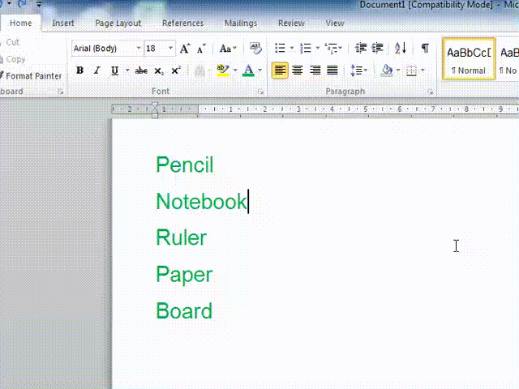
BULLETS AND NUMBERING

Slide 2
BULLETS AND NUMBERING
Cách tạo Bullets và Numbering
Bước 1: Gõ danh sách từ cần tạo đầu dòng.

Slide 3
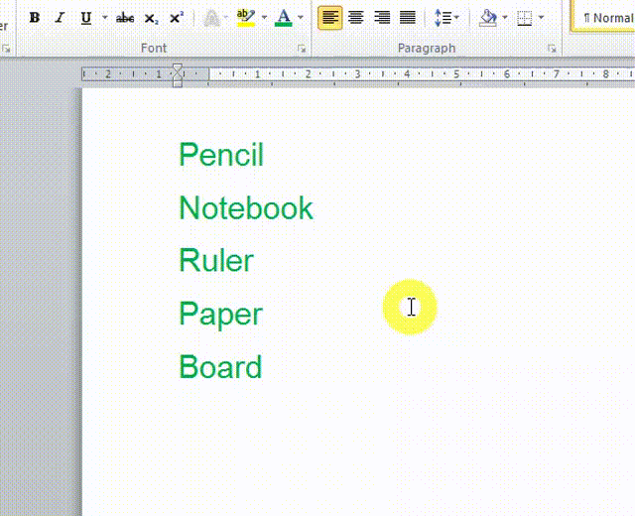
BULLETS AND NUMBERING
Cách tạo Bullets và Numbering
Bước 2: Quét khối chọn các từ vừa gõ.

Slide 4
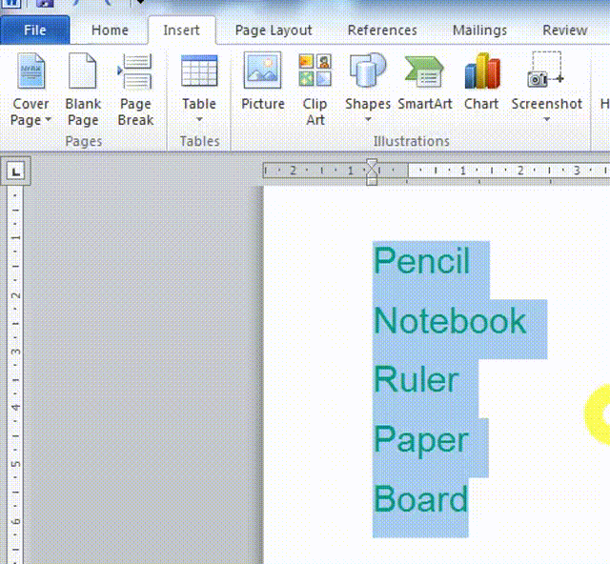
BULLETS AND NUMBERING
Cách tạo Bullets và Numbering
Bước 3: Nhấp chọn thẻ Home.

Slide 5
BULLETS AND NUMBERING
Cách tạo Bullets và Numbering
Bước 4: Trong nhóm Paragraph, ở biểu tượng Numbering hoặc ở biểu tượng Bullet,
nhấp chọn vào mũi tên xuống.

Slide 6
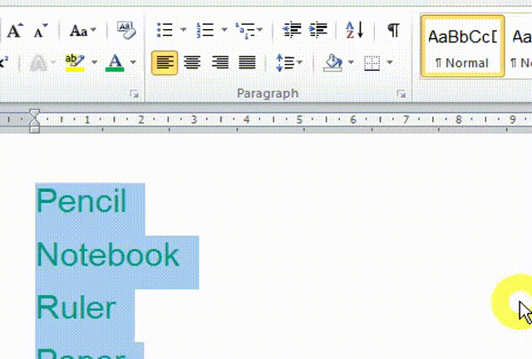
BULLETS AND NUMBERING
Cách tạo Bullets và Numbering
Bước 4: Trong nhóm Paragraph, ở biểu tượng Numbering hoặc ở biểu tượng Bullet,
nhấp chọn vào mũi tên xuống.

Slide 7
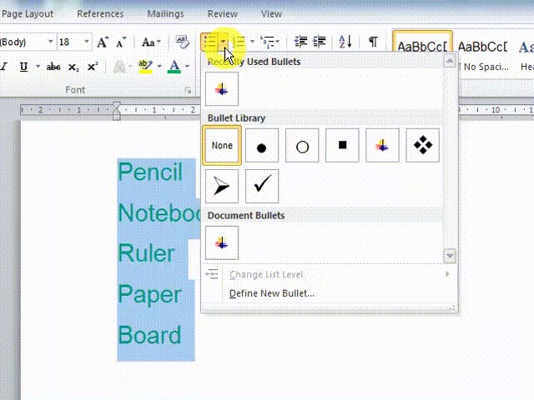
BULLETS AND NUMBERING
Cách tạo Bullets và Numbering
Bước 5: Nhấp chuột vào Bullet hoặc Numbering mà em muốn sử dụng.

Slide 8
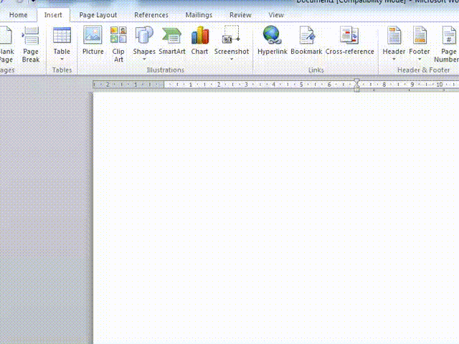
BULLETS AND NUMBERING
Cách tạo Bullets và Numbering
Em quan sát lại các bước tạo bullets hoặc numbering:

Slide 9
BULLETS AND NUMBERING
Cách tạo Bullets và Numbering
Em hãy nêu các bước tạo bullets hoặc numbering:
Bước 1: Gõ danh sách từ cần tạo đầu dòng.
Bước 2: Quét khối chọn các từ vừa gõ.
Bước 3: Nhấp chọn thẻ Home.
Bước 4: Trong nhóm Paragraph, ở biểu tượng Numbering hoặc ở biểu tượng Bullet,
nhấp chọn vào mũi tên xuống.
Bước 5: Nhấp chuột vào Bullet hoặc Numbering mà em muốn sử dụng.

Slide 10
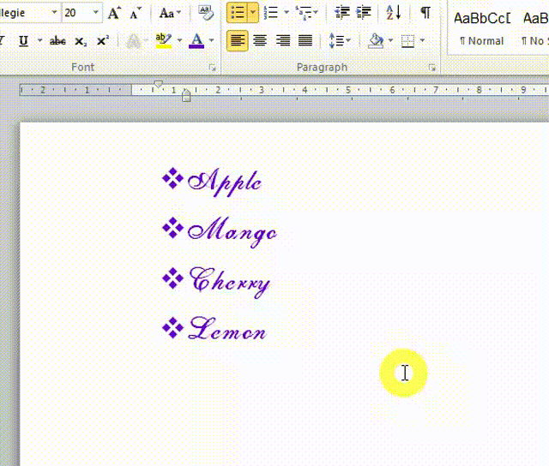
Cách xoá Bullets hoặc Numbering
BULLETS AND NUMBERING
Bước 1: Quét khối chọn danh sách từ cần xoá.

Slide 11
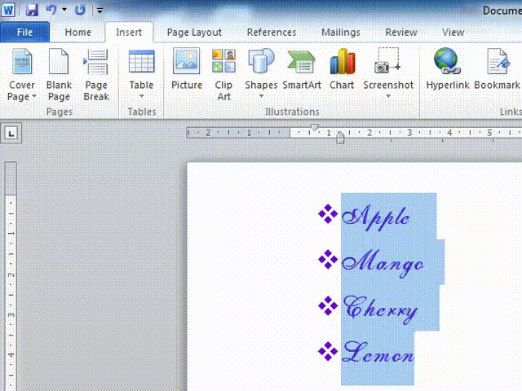
Cách xoá Bullets hoặc Numbering
BULLETS AND NUMBERING
Bước 2: Nhấp chọn thẻ Home.

Slide 12
Cách xoá Bullets hoặc Numbering
BULLETS AND NUMBERING
Bước 3: Trong nhóm Paragraph, nhấp chọn vào mũi tên xuống ở công cụ Bullets hoặc Numbering.

Slide 13
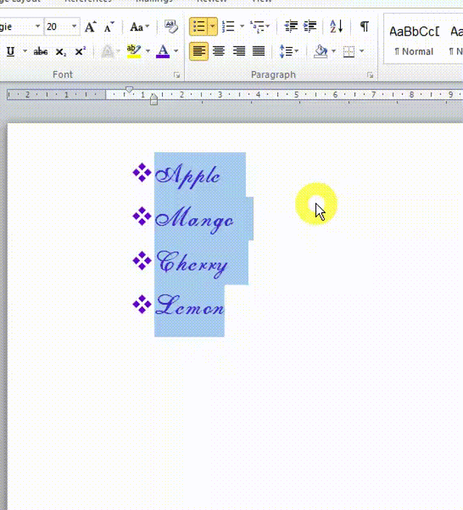
Cách xoá Bullets hoặc Numbering
BULLETS AND NUMBERING
Bước 3: Trong nhóm Paragraph, nhấp chọn vào mũi tên xuống ở công cụ Bullets hoặc Numbering.

Slide 14
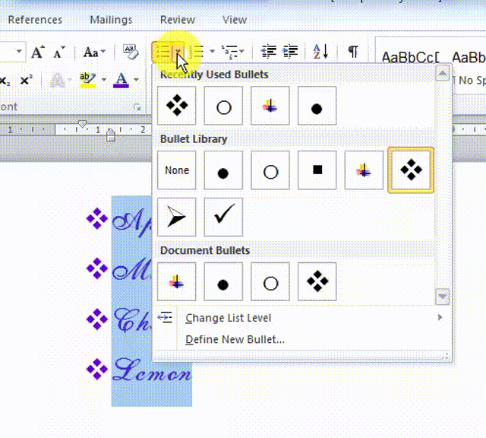
Cách xoá Bullets hoặc Numbering
BULLETS AND NUMBERING
Bước 4: Nhấp chuột vào nút None.

Slide 15
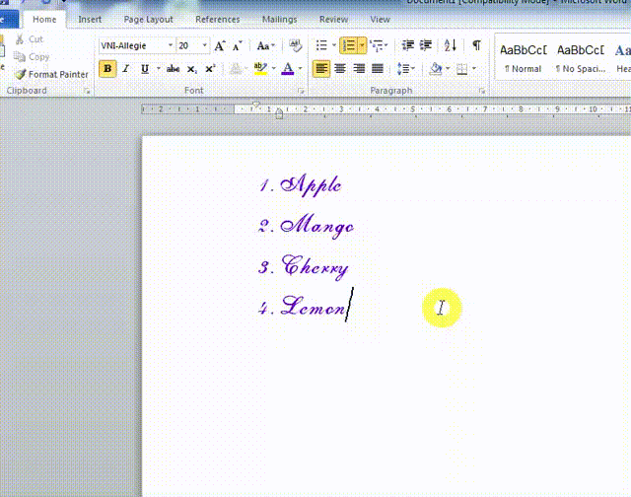
Cách xoá Bullets hoặc Numbering
BULLETS AND NUMBERING
Thao tác xóa Bullets hoặc Numbering:

Slide 16
Cách xoá Bullets hoặc Numbering
BULLETS AND NUMBERING
Em hãy trình bày các bước xóa Bullets hoặc Numbering:
Bước 1: Quét khối chọn danh sách từ cần xoá.
Bước 2: Nhấp chọn thẻ Home.
Bước 3: Trong nhóm Paragraph, nhấp chọn vào mũi tên xuống ở công cụ Bullets hoặc Numbering.
Bước 4: Nhấp chuột vào nút None.

Slide 17
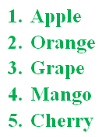
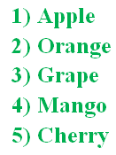
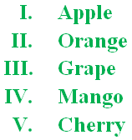
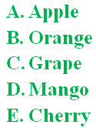
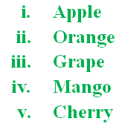
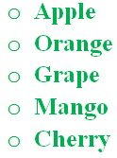
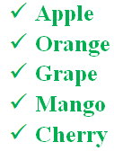
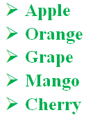
Bài tập 1
BULLETS AND NUMBERING
Sử dụng chức năng Bullet và Numbering tạo các danh sách sau:

Slide 18
Bài tập 2
BULLETS AND NUMBERING
Em hãy tạo và trình bày cách làm danh sách như hình bên dưới:
✪ Apple
✪ Orange
✪ Grape
✪ Mango
✪ Cherry

